Slide 1

Forelæsning Uge 12
Andre former for nedarvning
Interfaces
Abstrakte klasser, der er en ”mellemting” mellem interfaces og almindelige klasser
Funktionelle interfaces, som er nyttige i funktionel programmering (og som I har brugt mange gange – uden at vide det)
Wildcards (jokere)
Gør det muligt at beskrive forskellige krav til typerne for en metodes parametre
Afleveringsopgave: Computerspil 2
Test af de klasser, som I har implementeret i den første delaflevering

Slide 2
Træning i mundtlig præsentation
Deltag i træningen i mundtlig præsentation
Den er uhyre vigtig for jeres succes ved mundtlig eksamen
Eneste gang under jeres studier, hvor I får systematisk træning heri
Træning gør mester – de timer I bruger på det, er godt givet ud
Se videoerne om den "perfekte" eksamenspræstation og hør jeres medstuderendes præsentationer – det lærer I også af
Hvis I er nervøse og usikre omkring eksamen og det at skulle lave præsentationer for andre, har I netop brug for træning
Det er vigtigt for it-folk at kunne præsentere tekniske problemstillinger for fagfæller og lægfolk
Det er en essentiel del af vores faglige kompetencer, og I kommer alle til at gøre det i jeres daglige arbejde

Slide 3
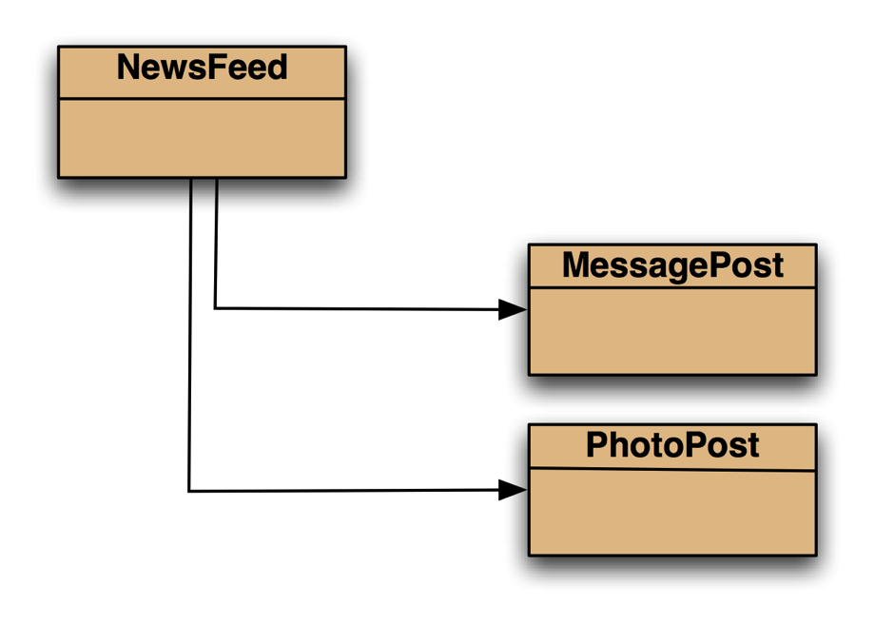




● Abstrakte klasser og interfaces
En abstrakt klasse er en klasse, som man ikke kan lave instanser af
new operatoren kan ikke anvendes på klassen
I vores Newsfeed system vil det være oplagt at erklære Post til at være en abstrakt klasse
Det signalerer, at vi ikke vil lave instanser af Post, men kun instanser af dens subklasser MessagePost og PhotoPost
Formålet med Post er udelukkende at samle de ting, der er fælles for MessagePost og PhotoPost, og på den måde undgå kodedublering og opnå større læsbarhed
Angiver at klassen er abstrakt
Angiver at klassen er abstrakt (rækkefølgen af public og abstract er uden betydning)
<<abstract>>
Hvis man højre-klikker i Blue J, er der ikke en new indgang
public abstract class Post {
...
...
}

Slide 4
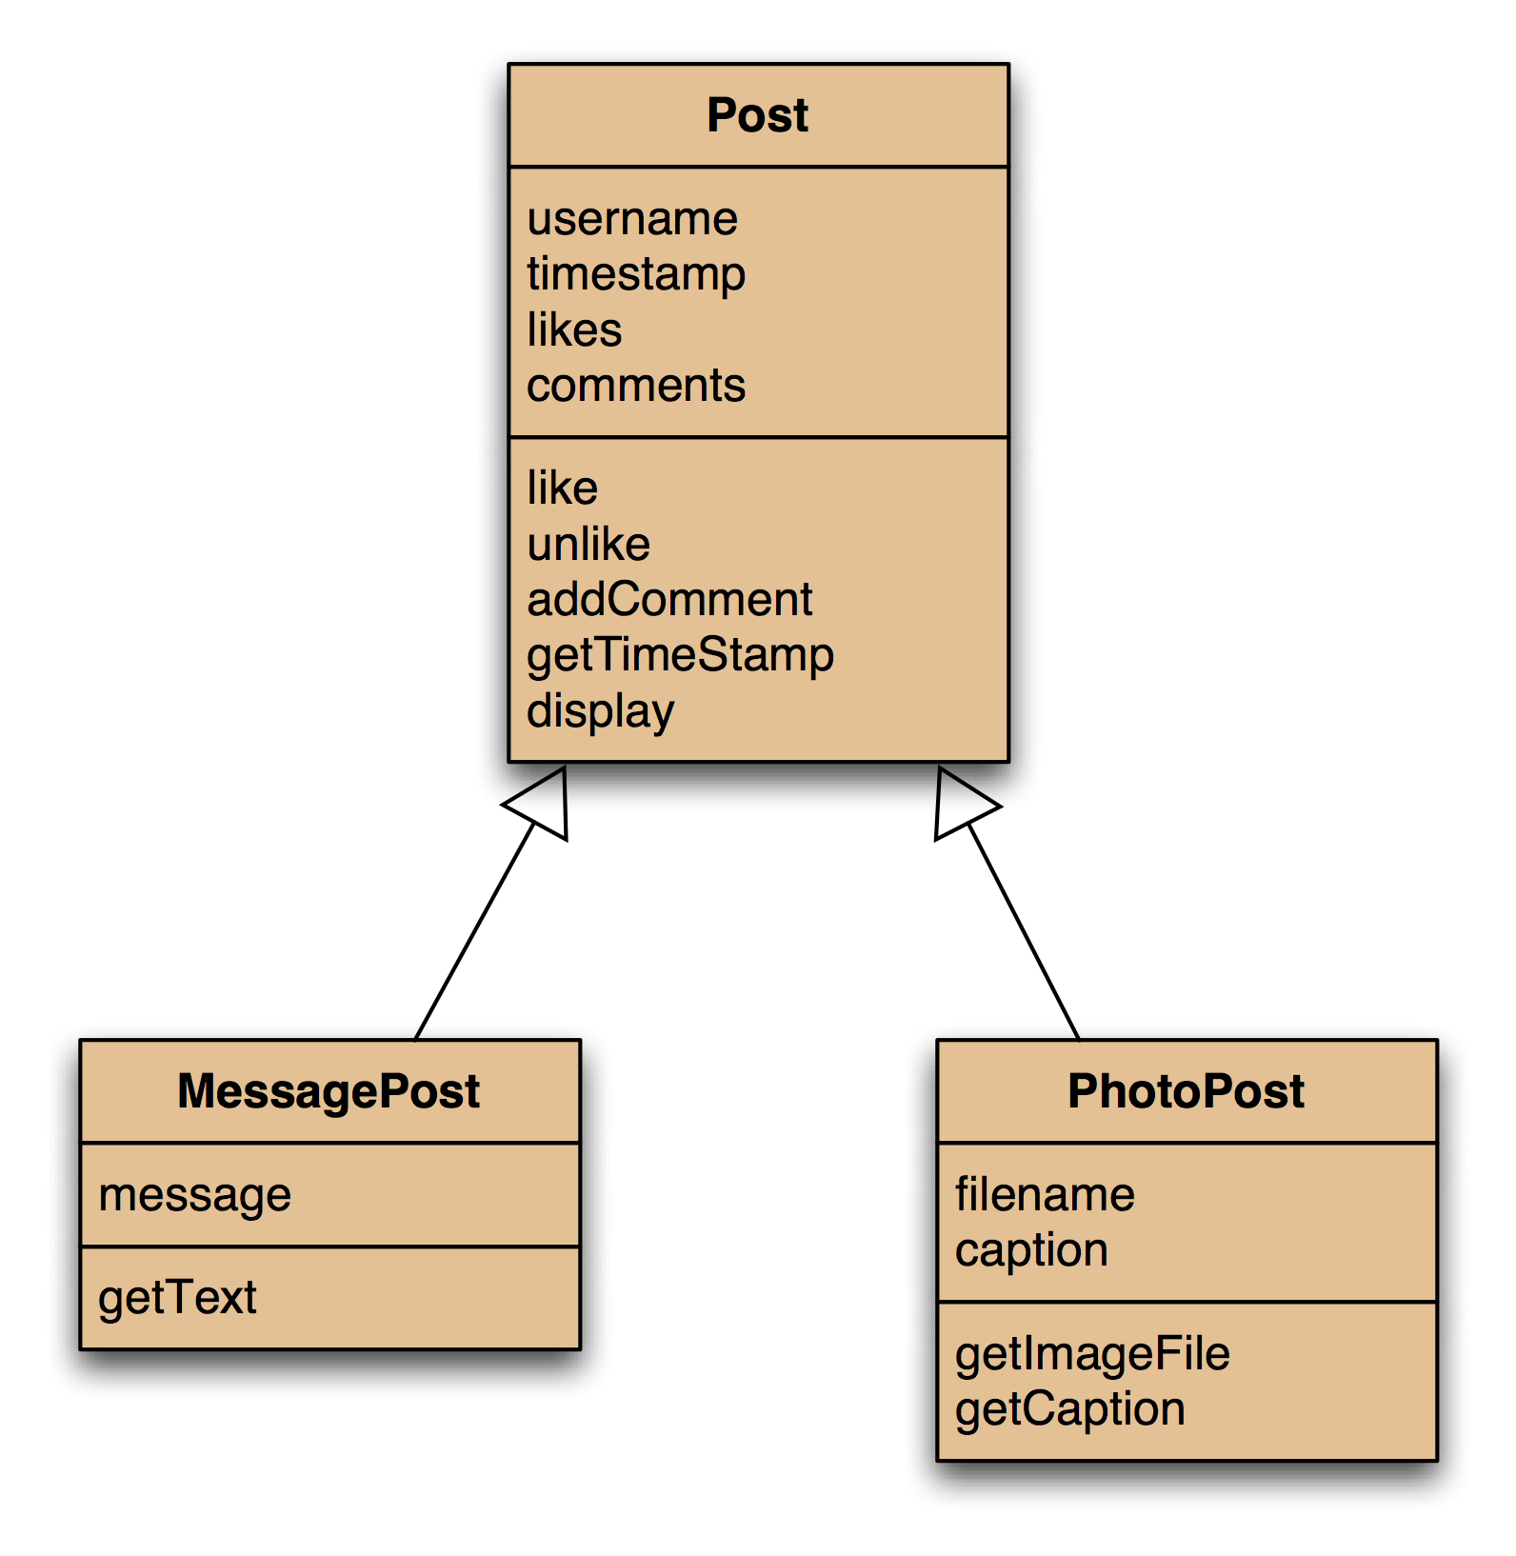
Abstrakte metoder
En abstrakt klasse kan indeholde abstrakte metoder
En abstrakt metode er en metode, der ikke er implementeret i klassen
Vi angiver kun metodens hoved, mens kroppen udelades
I vores Newsfeed system har vi en display metode i hver af klasserne Post, MessagePost og PhotoPost
Lad os for et øjeblik antage, at display metoden i Post klassen ikke har noget fornuftigt at lave, f.eks. fordi Post klassen ingen feltvariabler har
Så kan vi erklære display metoden til at være abstrakt
Betyder at implementationen af metoden overlades til subklasserne
Hvis en subklasse ikke implementerer metoden, skal subklassen selv være abstrakt
Det sikrer, at alle konkrete subklasser har en implementation af metoden
public abstract void display();

Slide 5
Interfaces
Et interface ligner en abstrakt klasse, hvor alle metoder er abstrakte
Derudover er der hverken konstruktører eller feltvariabler
De abstrakte metoder implementeres i de klasser, der implementerer interfacet
Eksempel: Comparable
Angiver at Comparable er et interface
For hver metode angives hovedet, mens kroppen udelades
Alle metoder er public og abstract (hvorfor dette ikke angives)
Comparable har kun én metode, compareTo
public interface Comparable<T> {
int compareTo(T o);
}
Angiver, at klassen inplementerer interfacet
public class Person implements Comparable<Person> {
...
public int compareTo(Person p) {
...
}
...
}
compareTo metoden implementeres i de klasser, der implementerer Comparable interfacet
Interfaces kan nedarve fra hinanden på samme måde som klasser
Det betyder, at vi taler om subinterfaces og superinterfaces

Slide 6
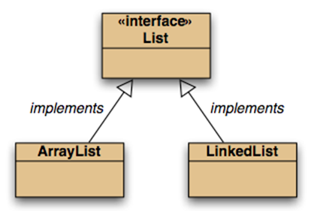
List interfacet
List interfacet beskriver en sekvens af elementer. Det har mange forskellige implementationer, bl.a.
ArrayList, som opbevarer elementerne i et array
LinkedList, som opbevarer elementer i en dobbeltkædet liste, hvor hvert element har pegepinde til det foregående og det efterfølgende element
e₁
e₂
e₃
...
e_{n-1}
e_{n}
List interfacet gør det let at skifte mellem de forskelige implementationer
Hvis man har erklæret alle sine variable til at være af typen List (i stedet for ArrayList eller LinkedList), er det eneste, der skal ændres, det sted hvor listen instantieres
Her skal man udskifte new ArrayList<>() med new LinkedList<>() (eller omvendt)
……

Slide 7
Set og Map interfacet
Set interfacet beskriver en mængde. Det har mange forskellige implementationer, bl.a.
HashSet, som opbevarer mængden i en hashtabel, hvor nøglerne er elementernes hashkoder
LinkedHashSet, som opbevarer mængden i en hashtabel og derudover har en dobbeltkædet liste, der bestemmer den rækkefølge, som de besøges i, når man bruger en iterator (eller en for-each løkke)
TreeSet, som opbevarer mængden i en træstruktur, hvilket bevirker, at de fleste operationer kan udføres i logaritmisk tid
Map interfacet beskriver en afbildning, hvor man ud fra en nøgle kan slå en værdi op. Det har mange forskellige implementationer, bl.a.
HashMap
LinkedHashMap
TreeMap

Slide 8
Hvad opnår vi?
Fælles for abstrakte klasser og interfaces
De bestemmer en type
Man kan lave polymorfe metoder, som kan bruges på objekter fra
alle subklasser af en abstrakt klasse
alle de klasser, der implementerer et interface
F.eks. kan reverse og shuffle metoderne i Collections klassen bruges på alle objektsamlinger, der implementerer List interfacet, mens sort metoden endvidere kræver, at elementtypen i objektsamlingen implementerer Comparable interfacet
Nedarvning fra abstrakt eller konkret superklasse
Vi arver både noget implementation og en type
Klassen bliver en subtype af superklassen, og dens objekter kan bruges alle de steder superklassens objekter kan bruges
Implementation af interface
Vi arver kun typen (der er jo ingen implementation at arve)
Klassen bliver en subtype af interfacet, og dens objekter kan bruges alle de steder, hvor der kræves et objekt af interface typen

Slide 9
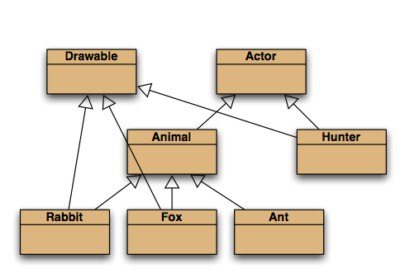
Abstrakt klasse eller interface?
Hvorfor har Java både abstrakte klasser og interfaces?
En abstrakt klasse kan indeholde implementation (og feltvariabler) ‒ det kan et interface ikke
En klasse kan implementere flere interfaces ‒ men kun være (direkte) subklasse af én anden klasse
Multipel nedarvning
De tre røde klasser nedarver fra begge blå klasser
Dette kan kun lade sig gøre, hvis mindst en af de blå er et interface
Hvor meget er implementeret?
Almindelig konkret klasse: alt er implementeret (100%)
Interface: ingen implementation (0%)
Abstrakt klasse: delvis implementation (0-100%)

Slide 10
Interfaces i Java 8 og fremad
Virkeligheden er (desværre) ikke helt så pæn og simpel som beskrevet på de foregående slides
Fra og med Java 8 kan et interface indeholde implementation i form af klassemetoder og såkaldte default metoder (almindelige metoder)
Implementationen af disse metoder nedarves til de klasser, der implementerer interfacet
Default metoder er primært indført for at kunne tilføje nye metoder til et eksisterende interface uden at genere de klasser, der allerede implementerer det
Da et interface ikke har feltvariabler og konstruktører, er det begrænset, hvad man kan gøre i en default metode (der er ingen tilstand at operere på)
Klassemetode i Comparator interfacet (tager en lambda som parameter og returnerer et Comparator objekt)
Eksempel fra funktionel sortering
Collections.sort(persons, Comparator.comparing( (Person p) -> p.getName())
. thenComparing (p -> p.getAge()) );
Default metode i Comparator interfacet (kaldes på det Comparator objekt, som comparing metoden returnerede, og returnerer et nyt Comparator objekt)

Slide 11
Collection frameworket (udsnit)
2 forskellige slags UML pile
Fuldt optrukne: nedarvning
Stiplede: implementation
<<interface>> Collection
<<abstract class>> AbstractCollection
<<interface>> Set
<<interface>> List
<<interface>> Queue
HashSet
<<interface>> SortedSet
<<abstract class>> AbstractList
LinkedList
PriorityQueue
AbstractList implementerer nogle metoder, der er fælles for alle lister
AbstractCollection implementerer nogle metoder, der er fælles for alle collections
De to abstrakte klasser gør det nemmere at lave sine egne List og Collection klasser
Dele af implementationen er allerede lavet i de abstrakte klasser
LinkedHashSet
<<interface>> NavigableSet
ArrayList
Vector
Collection frameworket består af
12 interfaces
5 abstrakte klasser
30 konkrete klasser
TreeSet
Bemærk at Map<K,V> ikke er et subinterface af Collection<E> (selvom Map indgår i det såkaldte collection framework)

Slide 12
Brug af Collection og Comparable
3 forskellige slags UML pile
Fuldt optrukne: nedarvning
Stiplede pile: implementation
Stiplede med åbent hoved: brug
Collections
T min(Collection<T> c)
T max(Collection<T> c)
void sort(List<T> l)
...
<<interface>>
Comparable
int compareTo(T o)
<<interface>>
Collection
boolean add(E e)
boolean contains(Object o)
...
<<interface>>
List
<<interface>>
Queue
…
<<interface>>
Set
Pixel
Person
…
String
ArrayList
LinkedList
HashSet
Adult
Child

Slide 13
● Funktionelle interfaces
Et funktionelt interface har én enkelt abstract metode
De steder, hvor man skal bruge et objekt, hvis type er et funktionelt interface, kan man i stedet bruge en lambda
Man kan erklære variabler, hvis type er et funktionelt interface
Dermed bliver det muligt at assigne lambda'er til variabler, og dermed bruge dem forskellige steder i programmet, f.eks. som parameterværdier
java.util.function definerer en række funktionelle interfaces, bl.a.
Predicate bruges til lambda'er, der returnerer en boolsk værdi
BinaryOperator bruges til lambda'er, hvor de to parametre og returværdien er af samme type (f.eks. String x String → String)
UnaryOperator bruges til lambda'er, hvor parameteren og returværdien er af samme type (f.eks. String → String)
Function bruges til lambda'er, hvor parameteren og returværdien er af forskellig type (f.eks. String → Integer)
Consumer bruges til lambda'er der ikke returnerer en værdi, men typisk har en sideeffekt
Comparable har også kun én abstract metode, men er ikke et funktionelt interface

Slide 14
Metoder i Stream interfacet
I Stream interfacet er parametrene til peek, filter, map og reduce metoderne funktionelle interfaces
Det er derfor vi kan bruge lambda’er, når vi kalder de fire metoder
Parameteren til peek metoden er en Consumer
Parameteren til filter metoden er et Predicate
Parameteren til map metoden er en Function
Anden parameteren til reduce metoden er en BinaryOperator
public int getCount(String animal) {
return sightings.stream()
.peek( s -> System.out.println(s))
.filter( s -> s.getAnimal().equals(animal))
.map( s -> s.getCount() )
.reduce( 0 , (result, elem) -> result + elem );
}

Slide 15
Funktionel sortering
I funktionel sortering er parametrene til comparing og thenComparing metoderne et funktionelt interface af typen Function
Det er derfor vi kan bruge lambda’er, når vi kalder de to metoder
Parametrene har typebegrænsninger, der sikrer, at de afbilder over i en type, som implementerer Comparable interfacet (eller har en supertype, der gør det)
Det betyder, at typen har en naturlig ordning
Det er denne naturlige ordning, der anvendes til sorteringen i de Comparator objekter, som de to metoder returnerer.
public void printPersons() {
Collections.sort(persons, Comparator.comparing(( Person p) -> p.getAge())
.thenComparing ( p -> p.getName()));
persons.forEach(p -> System.out.println(p));
}

Slide 16
Billedredigering
Operationerne i billedredigeringsopgaven fra uge 4 kan implementeres ved hjælp af funktionelle interfaces
I de simple billedoperationer (såsom brighten, darken, invert og noise) kan en pixel's nye gråtone beregnes ud fra den gamle ved hjælp af en lambda
Funktionelt interface (Integer → Integer)
public Image simpleFilter( UnaryOperator<Integer> modification) {
for(int x = 0; x < image.getWidth(); x++) {
for(int y = 0; y < image.getHeight(); y++) {
int oldValue = image.getPixel(x,y).getValue();
image.getPixel(x,y).setValue( modification.apply(oldValue));
}
}
image.updateCanvas();
return image;
}
Beregning af den nye værdi ved hjælp af apply metoden i det funktionelle interface UnaryOperator, dvs. den lambda, der bruges som parameterværdi i kaldet
public Image brighten(int amount) {
return simpleFilter( v -> v + amount );
}
Ved kald af simpleFilter er parameterværdien en lambda, der automatisk giver os et objekt af typen UnaryOperator
public Image invert() {
return simpleFilter( v -> 255 – v );
}

Slide 17
Billedredigering (fortsat)
I de operationer, der spejler, roterer og resizer, bliver gråtonen for en pixel kopieret fra en anden pixel
Beregningen af denne pixel's koordinater kan beskrives ved hjælp af to lambda'er
Funktionel interface (Integer x Integer → Integer)
public Image complexFilter(int width, int height,
BinaryOperator<Integer> xPos, BinaryOperator<Integer> yPos) {
Image newImage = new Image(width, height, image.getTitle(), false);
for(int x = 0; x < width; x++) {
for(int y = 0; y < height; y++) {
Pixel p = image.getPixel( xPos.apply(x,y), yPos.apply(x,y) );
newImage.getPixel(x,y).setValue(p.getValue());
}
}
image = newImage;
image.updateCanvas();
return image;
}
Positionen, hvor gråtoneværdien skal hentes
public Image mirror() {
int w = image.getWidth();
int h = image.getHeight();
return complexFilter (w, h,(i,j) -> w-i-1,(i,j) -> j);
}
Den nye gråtoneværdi for (i,j) hentes i (w-i-1, j)
Pause
I næste uge vil vi se, at funktionelle interfaces også er særdeles nyttige i forbindelse med grafiske brugergrænseflader
public Image rotate() {
int w = image.getWidth();
int h = image.getHeight();
return complexFilter (h, w,(i,j) -> j,(i,j) -> h-i-1);
}
Den nye gråtoneværdi for (i,j) hentes i (j, h-i-1)

Slide 18
● Wildcards og typebegrænsninger
Klasser med typeparametre (fx. ArrayList<E>) kaldes generiske klasser
Når man, for metoderne i en generisk klasse, skal beskrive parametrenes type og returtypen, bruges der en speciel notation indeholdende wildcards (jokere) og typebegrænsninger
Det kan være nyttigt at kende og forstå de hyppigst forekomne wildcards og typebegrænsninger, f.eks. når man slår op i Javas API
Dem vil vi nu illustrere ved hjælp af nogle eksempler

Slide 19
Eksempler fra ArrayList<E> klassen
boolean add(E e)
Tilføjer elementet e til enden af listen
Nem at forstå (ingen wildcards eller typebegrænsninger)
boolean addAll(Collection<? extends E> c)
Tilføjer alle elementerne fra c
Parameteren skal implementere Collection interfacet (dvs. være en objektsamling)
Elementtypen i objektsamlingen skal være en subtype af E (inklusiv E selv)
Sikrer at det er lovligt at tilføje elementerne i c til vores arrayliste
boolean removeIf(Predicate<? super E> filter)
Fjerner alle de elementer der opfylder filter
Parameteren skal være et prædikat (dvs. en boolsk lambda)
Prædikatets parameter skal være en supertype af E (inklusiv E selv)
Sikrer at prædikatet kan bruges på elementer af typen E

Slide 20
Eksempler fra Collections
void shuffle(List<?> list)
Permuterer listens elementer
Parameteren skal være af en type, der implementere List interfacet
Elementtypen i listen kan være vilkårlig
Metoden kan bruges på alle lister, men f.eks. ikke på et Set eller Queue object (med mindre det også er en liste)
int frequency(Collection<?> c, Object o)
Returnerer antallet af forekomster af objektet o i objektsamlingen c
Første parameter skal være af en type, der implementerer Collection interfacet
Anden parameter er af vilkårlig type (alle klasser er subklasser af Object)
Lovligt at spørge om frekvensen af objekter, der slet ikke kan forekomme i listen (de har trivielt frekvensen 0)

Slide 21
Eksempler fra Collections (fortsat)
<T> void copy(List<? super T> dest, List<? extends T> src)
Kopierer alle elementer fra source listen (src) til destination listen (dest)
Begge parametre skal være af typer, der implementerer List interfacet
Der skal eksistere en type T, således at elementtypen i dest er en supertype af T, og elementtypen i src er en subtype af T
Dvs. at elementtypen i src er en subtype af elementtypen i dest (eller lig med denne)
Sikrer at det er lovligt at indsætte elementerne fra src i dest
Foran returtypen listes de typer, der bruges til typebegrænsninger
Det er dog ikke nødvendigt at liste de typer, der er type parametre for den generiske type, som vi er i færd med at definere
F.eks. behøver vi ikke at liste E i
boolean addAll(Collection<? extends E> c)
idet E allerede er introduceret som en type parameter i ArrayList<E>

Slide 22
Eksempler fra Collections (sort metoderne)
<T> void sort(List<T> list, Comparator<? super T> c)
Sorterer listen ved hjælp af en comparator
Første parameter skal være en liste med en vilkårlig elementtype T
Anden parameter skal være af en type, der implementere Comparator interfacet for T (eller har en supertype, der gør det)
Sikrer at T (eller en supertype af T) stiller en compare metode til rådighed for sorteringen
<T extends Comparable<? super T>> void sort(List<T> list)
Sorterer listen ved hjælp af den naturlige ordning
Parameteren skal være en liste
Elementtypen T skal implementerer Comparable interfacet (eller have en supertype, der gør det)
Sikrer at T (eller en supertype af T) stiller en naturlig ordning til rådighed for sorteringen

Slide 23
Eksempel fra foxes and rabbits projektet
Vi vil lave en afbildning (Map), hvor nøglerne er dyrenes klasser og værdierne de farver, hvormed dyrene vises på spillepladen
Klasserne repræsenteres ved hjælp af klassen Class<T>, der indeholder ét objekt for hver klasse i et kørende program
Rabbit repræsenteres af objektet Rabbit.class (af typen Class<Rabbit>)
Fox repræsenteres af objektet Fox.class (af typen Class<Fox>)
Nu kan vi definere vores afbildning på følgende måde
Wildcardet ? angiver, at vi på dette sted kan bruge en vilkårlig klasse, f.eks. Rabbit og Fox
private Map<Class<?>, Color> colors;
......
colors.put( Rabbit.class, Color.ORANGE );
colors.put( Fox.class, Color.BLUE );
Nøgler (objekter i typen Class<?>)
Værdier (konstanter i Color klassen fra Javas API)
Yderligere info om wildcards og typebegrænsninger: https://docs.oracle.com/javase/tutorial/extra/generics/wildcards.html Link

Slide 24
Opsummering af wildcards og typebegrænsninger
Wildcards og typebegrænsninger er komplekse
Det er ikke noget vi vil høre jer I til eksamen
Men det kan være en stor fordel at kende lidt til dem, idet I så lettere kan forstå de typer, der angives i Javas API
Hjemmeopgave for de ”barske”
Find nedenstående metoder i API’en og se, om I kan forstå deres wildcards og typebegrænsninger
filter, map, mapToInt og reduce i Stream klassen
comparing og thenComparing i Comparator interfacet
Bemærk at der er flere metoder, der hedder det samme – men har forskellige parmetre (dvs. forskellig signatur)
Start med at finde ud af, hvilken af metoderne det er, som I har brugt

Slide 25
● Afleveringsopgave: Computerspil 2
I den anden delaflevering skal I bruge de ting, som I har lært om regression tests, på de fire klasser, som I har implementeret i den første delaflevering
Lav velvalgte regression tests for de fire klasser
Positive tests skal afprøve programmets normale opførsel – herunder om det fungerer korrekt omkring forskellige grænseværdier
Negative tests skal afprøve om programmet kan håndtere uventede situationer (f.eks. de specialtilfælde, der er beskrevet i opgaveformuleringen)
I behøver ikke lave testmetoder for
trivielle accessor og mutator metoder, der blot returnerer/ændrer en enkelt feltvariabel uden at gøre andet
compareTo, equals og hashCode metoderne (det bør man normalt gøre, men da det kan være lidt besværligt og tidskrævende, har vi besluttet at lade jer slippe for det)
Herudover skal I rette de fejl og mangler, som instruktoren har påpeget i jeres første delaflevering

Slide 26
Generelt om testmetoder
Der laves normalt én testmetode for hver (ikke triviel) konstruktør/metode
En sådan testmetode kan teste mange forskellige ting (via forskellige assertions)
I nogle tilfælde kan det dog være hensigtsmæssigt at lave to testmetoder, for samme metode (f.eks. hvis man vil tjekke, hvordan metoden opfører sig i et grænsetilfælde, hvor den kaldes med en speciel værdi)
Navngivning af testmetoder
Testmetoden for konstruktøren kaldes constructor
Testmetoden for en metode har samme navn, som den metode den tester
Testmetoden for toString kaldes dog testToString (idet Java ellers tror, at I forsøger at overskrive toString metoden i Object klassen)

Slide 27
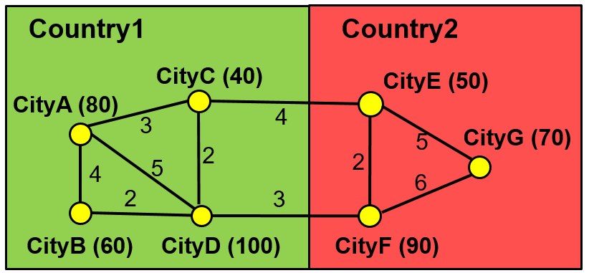
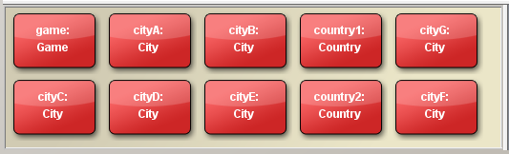
Brug af Test Fixture
Når I skal teste metoderne i computerspillet har I behov for skabe nogle byer, lande og veje
Til dette formål har vi lavet en Test Fixture (fast opsætning) som realiserer nedenstående netværk af lande, byer og veje
Test Fixturen kan kopieres til "Object benchen", som så får dette udseende
2 Country objekter
7 City objekter
1 Game objekt
Opgaveformuleringen forklarer, hvordan Test Fixture'n hentes og anvendes

Slide 28
import static org.junit.jupiter.api.Assertions.*;
import org.junit.jupiter.api.AfterEach;
import org.junit.jupiter.api.BeforeEach;
import org.junit.jupiter.api.Test;
public class RoadTest {
private Game game;
private Country country1;
private City cityA, cityB, cityC, cityD;
@BeforeEach
public void setUp() {
// Create game object
game = new Game(0);
// Create country
country1 = new Country("Country 1");
country1.setGame(game);
// Create cities
cityA = new City("City A", 80, country1);
cityB = new City("City B", 60, country1);
cityC = new City("City C", 40, country1);
cityD = new City("City D", 100, country1);
// Connect cities to countries
country1.addCity(cityA);
country1.addCity(cityB);
country1.addCity(cityC);
country1.addCity(cityD);
}
...
Test of Road klassen
Test Fixture for Road klassen
Hele teksten er kopieret fra den generelle Test Fixture i CGTest klassen
Vi vil kun bruge det første land og de første fire byer og ikke nogen af vejene (derfor er resten fjernet for at lette overskueligheden)
Tagget @BeforeEach angiver, at setUp metoden udføres før hver testmetode (dette etablerer test fixturen)
BlueJ’s testsystem er ligeglad med, hvad metoden hedder, men testserveren kræver, at den hedder setUp (sådan som den gør, når en ny testklasse skabes)
private Road road1, road2;
Det eneste, som I selv skal skrive, er tingene i de to grønne bokse, hvor vi laver to Road objekter og to feltvariabler, der peger på dem
Den første vej går fra cityA til cityB og har længden 4
Den anden vej går fra cityC til cityD og har længden 2
// Create roads
road1 = new Road(cityA, cityB, 4);
road2 = new Road(cityC, cityD, 2);

Slide 29
Test of Road klassen (fortsat)
Testmetode for konstruktøren
Vi tjekker, at feltvariablerne initialiseres korrekt
Brug det forventede som første parameter og metodekaldet som anden parameter
Tjekker også (implicit) de tre simple accessormetoder
@Test
public void constructor() {
// Første vej går fra CityA til CityB og har længde 4
assertEquals(cityA, road1.getFrom());
assertEquals(cityB, road1.getTo());
assertEquals(4, road1.getLength());
// Anden vej går fra CityC til CityD og har længde 2
assertEquals(...., road2.getFrom());
assertEquals(...., road2.getTo());
assertEquals(.., road2.getLength());
}
Testmetode for toString
Vi tjekker at returværdien er korrekt
@Test
public void testToString() {
assertEquals("City A (80) -> City B (60) : 4", road1.toString());
assertEquals("..............................", road2.toString());
}

Slide 30
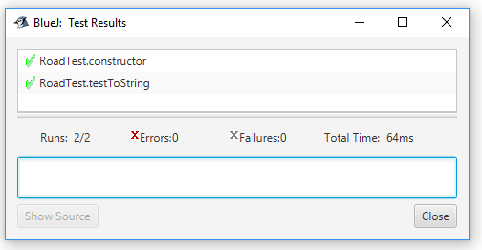
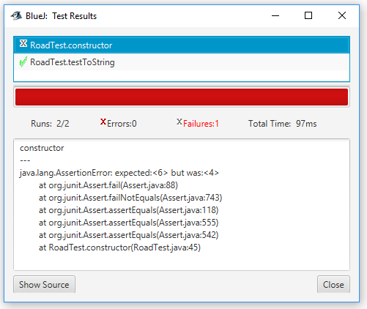
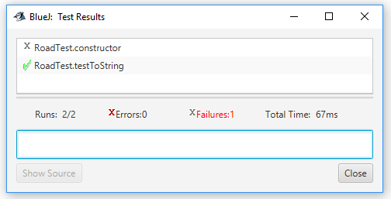
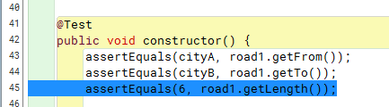
Test of Road klassen (fortsat)
Når man vælger Test All får man forhåbentlig nedenstående resultat
Hvis et eller flere af de grønne flueben erstattes af et sort kryds er der noget galt
Når man vælger den fejlramte metode kan man i det nederste felt se, hvad der er galt
I linje 45 i testklassen var der en assertion, der returnere 4 i stedet for 6
Hvis man trykker på Show Source hopper man til den assertion, der fejlede
Bemærk at fejlen både kan ligge i den metode, der bliver testet, og i testmetoden

Slide 31
Test af Position klassen
import ...
public class PositionTest {
private Game game;
private Country country1;
private City cityA, cityB, cityC, cityD;
@BeforeEach
public void setUp() {
// Create game object
game = new Game(0);
// Create country
country1 = new Country("Country 1");
country1.setGame(game);
// Create cities
cityA = new City("City A", 80, country1);
...
}
...
Test Fixture for Position klassen
Som før kan I kopiere det meste fra den generelle Test Fixture i CGTest
Det er kun tingene i de to grønne kasser, som I selv skal skrive
Husk at fjerne de ting i Test Fixturen, som I ikke bruger
private Position pos1, pos2;
Vi laver to Position objekter og to feltvariabler, der peger på dem
I det første står spilleren i cityA og er på vej mod cityB, som kan nås i 4 skridt
I det andet står spilleren i cityC og er på vej mod cityD, som kan nås i 2 skridt
// Create positions
pos1 = new Position(cityA, cityB, 4);
pos2 = new Position(cityC, cityD, 2);

Slide 32
Test af Position klassen (fortsat)
Testmetode for konstruktøren
Vi tjekker, at de fire feltvariabler initialiseres korrekt
Herved tjekker vi også implicit de fire accessor metoder
@Test
public void constructor() {
assertEquals(...., pos1.getFrom());
assertEquals(...., pos1.getTo());
assertEquals(.., pos1.getDistance());
assertEquals(.., pos1.getTotal());
assertEquals(...., pos2.getFrom());
assertEquals(...., pos2.getTo());
assertEquals(.., pos2.getDistance());
assertEquals(.., pos2.getTotal());
}
Testmetode for move metoden
Vi kalder metoden nogle gange
Efter hvert kald tester vi, at returværdien og distance er som forventet
@Test
public void move() {
assertEquals(true, pos2.move());;
assertEquals(1, pos2.getDistance());
assertEquals(..., pos2.move());;
assertEquals(.., pos2.getDistance());
assertEquals(..., pos2.move());;
assertEquals(.., pos2.getDistance());
}

Slide 33
Test af Position klassen (fortsat)
@Test
public void turnAround() {
pos1.move();
pos1.turnAround();
assertEquals(...., pos1.getFrom());
assertEquals(...., pos1.getTo());
assertEquals(.., pos1.getDistance());
pos1.turnAround();
assertEquals(...., pos1.getFrom());
assertEquals(...., pos1.getTo());
assertEquals(.., pos1.getDistance());
pos2.turnAround();
assertEquals(...., ........);
assertEquals(...., ........);
assertEquals(.., ........);
pos2.turnAround();
assertEquals(...., ........);
assertEquals(...., ........);
assertEquals(.., ........);
}
Testmetoderne for turnAround, hasArrived og toString
Vi kalder metoderne nogle gange
Efter hvert kald tester vi, om alt er som forventet
@Test
public void hasArrived() {
assertEquals(...., pos2.hasArrived());
pos2.move();
assertEquals(...., pos2.hasArrived());
pos2.move();
assertEquals(...., pos2.hasArrived());
pos2.move();
assertEquals(...., pos2.hasArrived());
}
@Test
public void testToString() {
assertEquals("City A (80) -> City B (60) : 4/4", pos1.toString());
assertEquals("................................", pos2.toString());
pos2.move();
assertEquals("................................", pos2.toString());
pos2.move();
assertEquals("................................", pos2.toString());
}

Slide 34
Test af metoder med tilfældige værdier
Når man skal teste arrive metoden i City klassen kan det være nyttigt at resette den seed værdi som Random objektet bruger
På den måde kan man finde ud af, hvad bonus metoden returnerer, når den kaldes inde fra arrive
Sæt seed til et eller andet, f.eks. 0
@Test
public void arrive(){
game.getRandom().setSeed(0); // Set seed
int bonus = country1.bonus(80); // Remember bonus
game.getRandom().setSeed(0); // Reset seed
assertEquals( bonus , cityA.arrive()); // Same bonus
assertEquals( 80- bonus , cityA.getValue());
}
Kald af bonus metoden med de parametre som arrive om lidt vil kalde bonus med
Sæt seed til samme værdi som før
Man kan ”proppe” det hele ind i en for løkke og dermed teste mange forskellige seed værdier
@Test
public void arrive(){
for(int seed = 0; seed < 1000; seed++) { // Try different seeds
game.getRandom().setSeed(seed); // Set seed
int bonus = country1.bonus(80); // Remember bonus
game.getRandom().setSeed(seed); // Reset seed
assertEquals(bonus, cityA.arrive()); // Same bonus
assertEquals(....., cityA.getValue());
cityA.reset();
}
}
Som ovenfor, bortset fra, at seed nu sættes til seed
Husk at resette byen mellem de enkelte tests
Lav også en testmetode, der tester, hvad der sker, hvis byen har værdien 0

Slide 35
Eksempler på testmetoder for Country
@Test
public void reset() {
cityA.arrive(); cityA.arrive(); cityA.arrive();
cityE.arrive(); cityE.arrive(); cityE.arrive();
int valueE = cityE.getValue(); // Remember value of cityE
country1.reset();
assertEquals(.., cityA.getValue()); // cityA is reset
assertEquals(valueE, cityE.getValue()); // cityE is unchanged
}
Ved at kalde arrive 3 gange på hver by, er I rimeligt sikre på, at byernes værdi er ændret
@Test
public void bonus() {
for(int seed = 0; seed < 100; seed++) { // Try 100 different seeds
game.getRandom().setSeed(seed);
...
for(int i = 0; i < 100000; i++) { // Call method 100.000 times
int bonus = country1.bonus(80);
Test at værdien ligger i det korrekte interval
...
}
Test at middelværdien er tæt på det forventede
Test at alle de mulige værdier returneres
}
}
Disse tre ting kan testes på samme måde, som I testede roll metoden i Die klassen (i Raflebæger 4)
Lav også en testmetode, der tester, hvad der sker, hvis bonus kaldes med 1 og 0

Slide 36
Negative tests og dokumentation
Husk de negative test, såsom
getCity("city") hvor "city" ikke findes i landet
getRoads(c) hvor c ikke findes i landet
I skal teste alle de specialtilfælde, som er beskrevet i opgaveformuleringen
Dokumentationen for jeres testklasser kan holdes på et minimum
Testklassens navn fortæller, hvilken klassen den tester
Testmetodens navn fortæller, hvilken metode den tester
Testmetoder har ingen parametre og returnerer intet, så @param og @return tags giver ikke mening
I kan derfor nøjes med at indsætte
@author og @version tags
Forklarende // kommentarer i kompleks kode (som illustreret på mine slides)

Slide 37
Testserveren
Testserveren skal også anvendes for Computerspil 2
Serveren tester at jeres regression tests er fornuftige
Regression tests kan imidlertid laves på mange forskellige måder, og det er ikke altid entydigt, hvad der bør testes
Som illustreret i videoen om Regression tests, afprøver testserveren derfor, at jeres regression tests
ikke finder fejl i et korrekt projekt
finder de fleste fejl i nogle forkerte projekter
Brug testserveren med omtanke
Som i Computerspil 1, kan I teste, hver enkelt opgave, så snart I er færdige med den
Når I får en fejlrapport, bør I rette alle de fejl, der rapporteres og kontrollere, at rettelserne er korrekte, før I atter forsøger at køre testserveren
Testserveren understøtter ikke Hamcrest og Jupiter
Som nogle af jer måske kender fra andre kurser

Slide 38
Testserveren (fortsat)
Nogle studerende synes, at det er smart at sende ting til testserveren uden selv at teste dem ordentligt først
Det er generelt dumt og koster ofte en del ekstra bøvl og besvær
For regression tests er det endog en MEGET dum idé
Hvis der f.eks. er en lille fejl i jeres test af toString metoden for en klasse, vil BlueJ’s testsystem fortælle jer, at fejlen ligger i testen af toString metoden (og i mere komplekse tilfælde præcis hvilken assertion det er, der fejler)
Testserveren derimod vil blot fortælle jer, at jeres regression tests for klassen finder fejl i et korrekt projekt – uden at fortælle, hvilken metode testene fejler for
Dermed bliver fejlen meget vanskeligere at lokalisere

Slide 39
● Opsummering
Abstrakte klasser og interfaces
En abstrakt klasse er en klasse, som man ikke kan lave instanser af
En abstrakt klasse kan indeholde abstrakte metoder, hvor kun hovedet er angivet, mens implementationen (kroppen) mangler
I et interface er alle metoder abstrakte (men fra og med Java 8 kan der være klassemetoder og default metoder)
Funktionelle interfaces
Har kun én enkelt abstract metode
De steder, hvor man skal bruge et objekt, hvis type er et funktionelt interface, kan man i stedet bruge en lambda
Wildcards (jokere)
Gør det muligt at beskrive komplicerede typebegrænsninger i forbindelse med generiske klasser
Afleveringsopgave: Computerspil 2
Test af de klasser, som I har implementeret i den første delaflevering

Slide 40
Det var alt for nu….. … spørgsmål

